Slide 1

WEEK9 TEAM01
Pintos project.1
THREADS
정찬빈 최우녕 최영빈 황정연

Slide 2






진행 상황 및 협업 방식
01
최영빈
Priority-Preempt
02
정찬빈
목차
Interrupt
03
최우녕
Priority-Donation
04
황정연
회고
05
최영빈

Slide 3

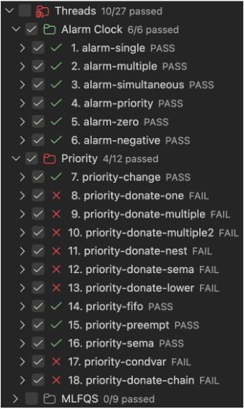
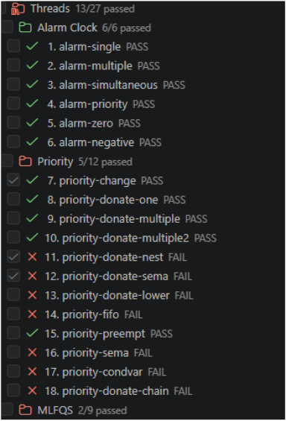
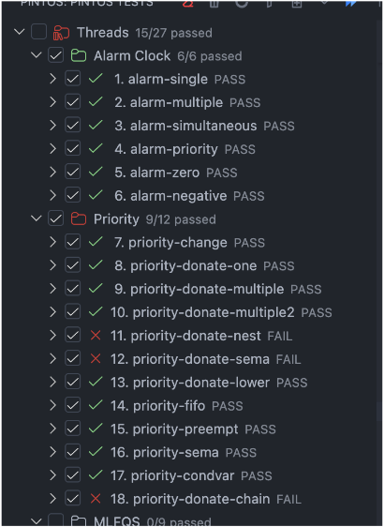


진행 상황
01
Alarm Clock
정찬빈, 최영빈
황정연
최우녕
02
Priority
03
MLFQS

Slide 4
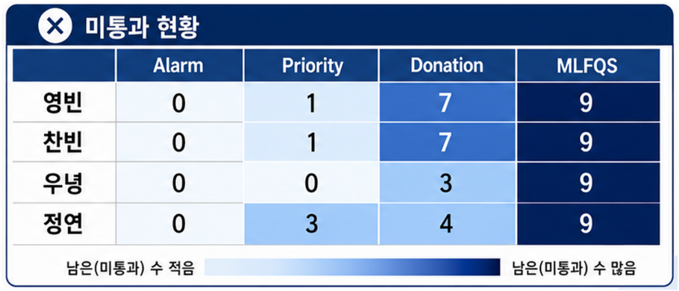
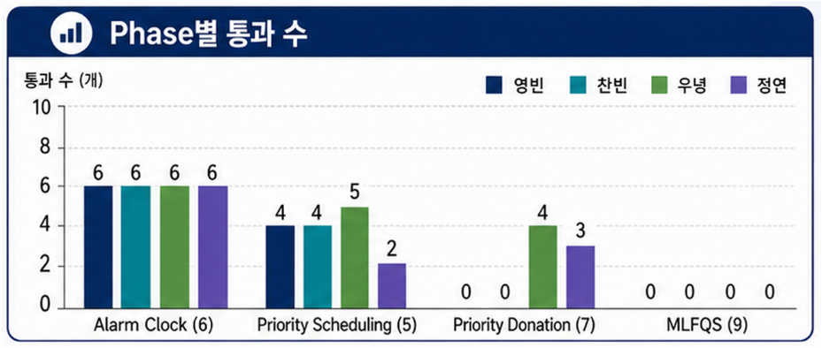
진행 상황

Slide 5

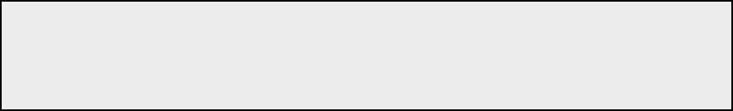

협업 방식
팀원별 학습 방식
전체 실행 흐름을 먼저 이해한 뒤 구현 시작
AI↓
대화
디버깅
테스트 통과를 목표로 두고 필요한 기능부터 빠르게 구현
직접
테스트 케이스를 먼저 읽고 요구 동작을 기준으로 관련 코드 공부
GitBook으로 기본 개념을 확인한 뒤, 구글링과 디버깅을 통해 구현

Slide 6
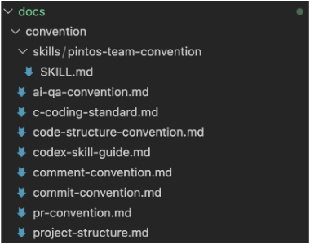

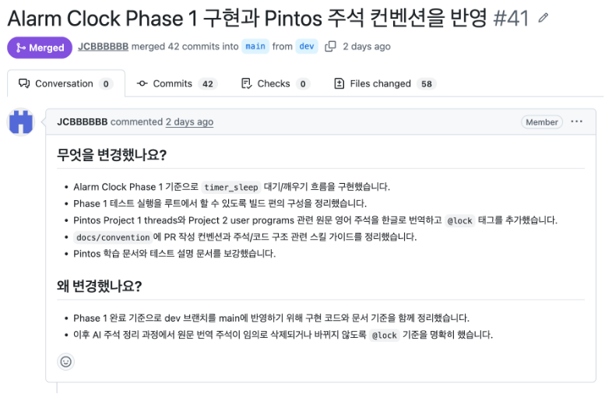
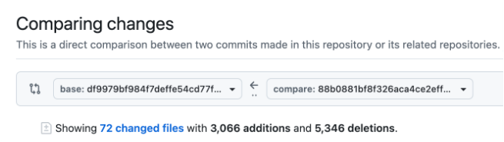
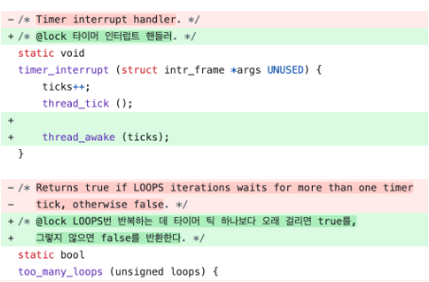
협업 방식
Git을 사용한 협업
각자의 브랜치에서 작업 후 dev로 PR
하나의 통합본을 만들어 최종적으로 main에 merge
[충돌을 줄이기 위한 컨벤션 작성]

Slide 7
Priority-Preempt
정찬빈

Slide 8

정찬빈
PRIORITY-PREEMPT 테스트 구현
[ 목표 ] 새 스레드를 만들 때 생성되는 스레드의 우선순위가 현재 실행되고 있는 스레드의 우선순위보다 높으면 컨텍스트 스위치
키워드
스레드 우선순위 왜 필요한가?
thread_yield_priority(t) 함수 생성
왜 thread_yield_priority(t) 함수를 unblock() 함수 안에 넣지 않았는지?
컨텍스트 스위칭

Slide 9


황정연
우선순위가 필요한 이유
운영체제 예시
1. 키보드/마우스 입력 처리 -> 높은 우선순위 2. 화면 렌더링(UI) -> 높은 우선순위 3. 백그라운드 업데이트 다운로드 -> 낮은 우선순위
→ 사용자가 타이핑할 시 다운로드 때문에 입력이 밀리면 안되기 때문

Slide 10

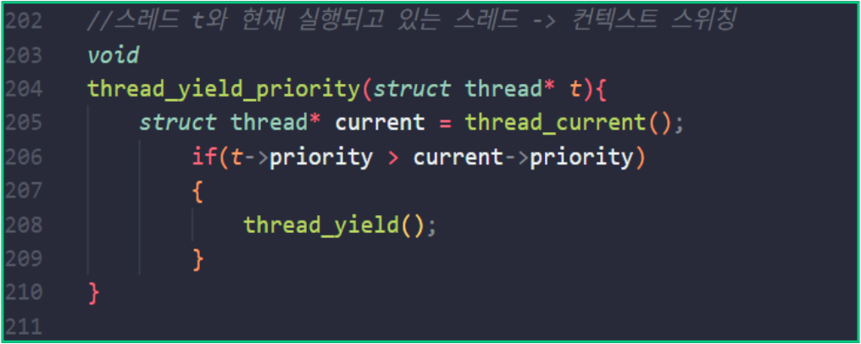
thread_ yield_priority() 함수
정찬빈

Slide 11

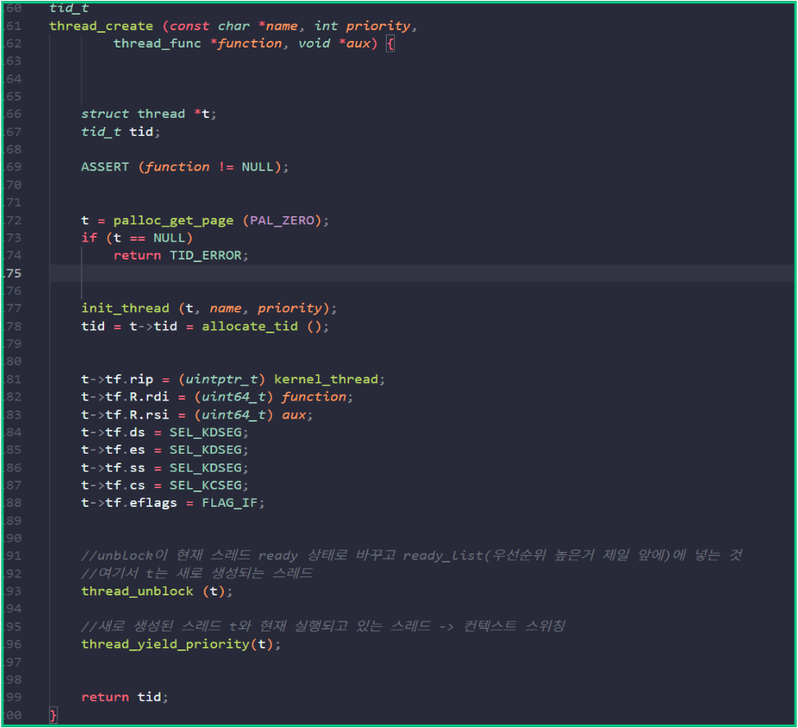
thread_create() 함수
정찬빈

Slide 12

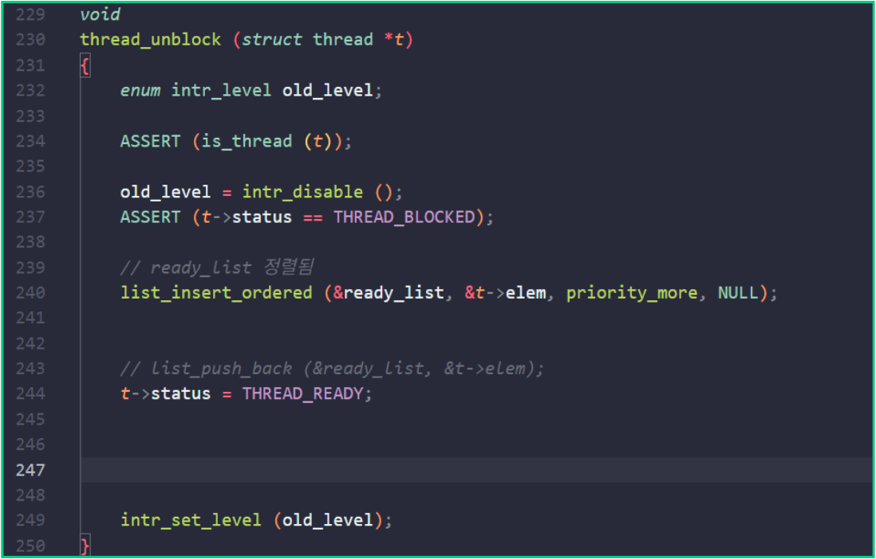
thread_unblock() 함수
정찬빈

Slide 13

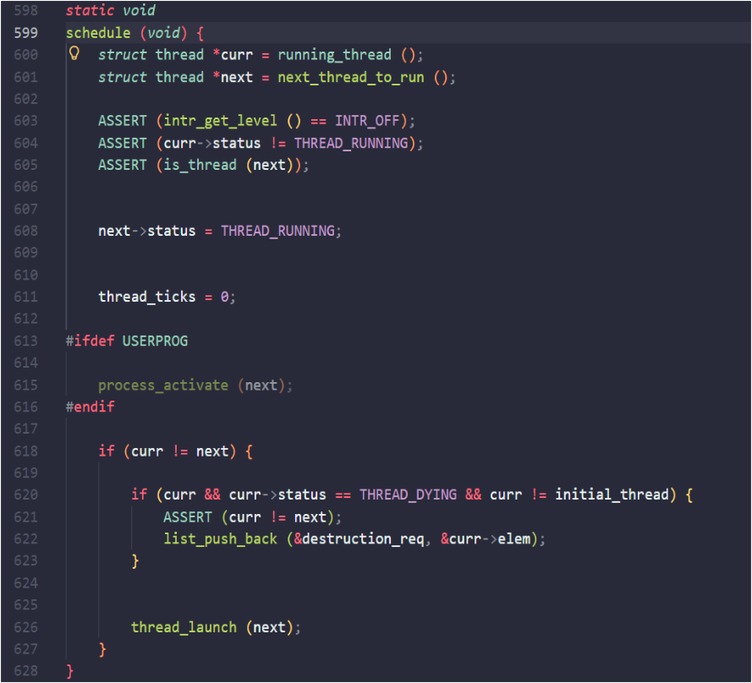
schedule() 함수
정찬빈

Slide 14
Interrupt
최우녕

Slide 15

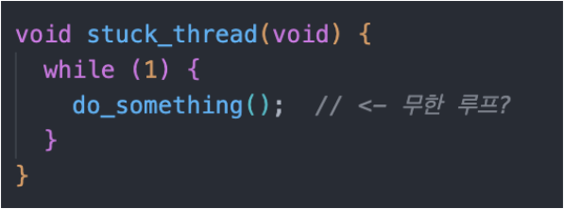
최우녕
Interrupt는 대체 뭔데?
왜 하드웨어 타이머가 필요할까?
1. 인터럽트는 실행 흐름을 끊고 커널 핸들러로 점프시키는 신호다.
2. 이것 없이는 커널이 선점 시점도, 깨울 시점도 알 수 없다.
3. 스케줄링, sleep/wakeup, 선점은 모두 여기에 의존한다.
→ Pintos에서 `timer_interrupt`를 알아야 스레드가 왜 멈추고 왜 다시 도는지 보인다.

Slide 16
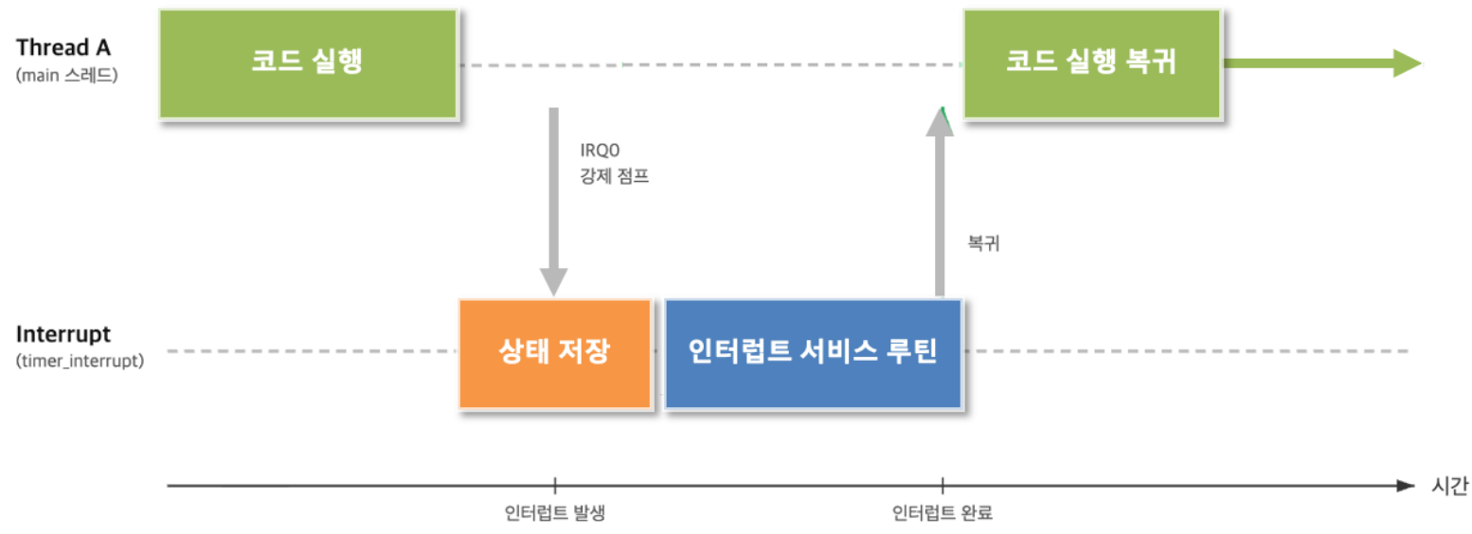
최우녕
왜 하드웨어 타이머가 필요할까?

Slide 17
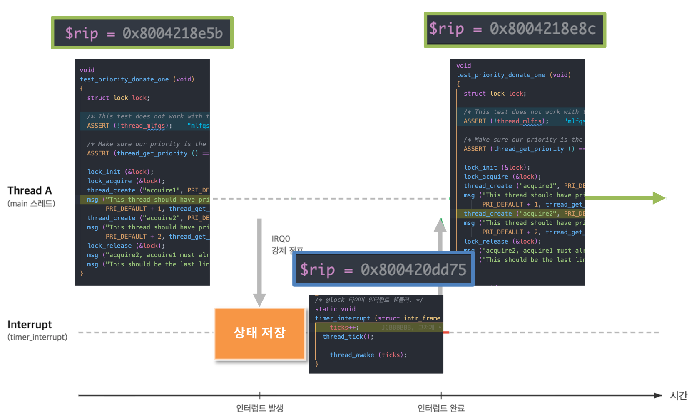
최우녕

Slide 18
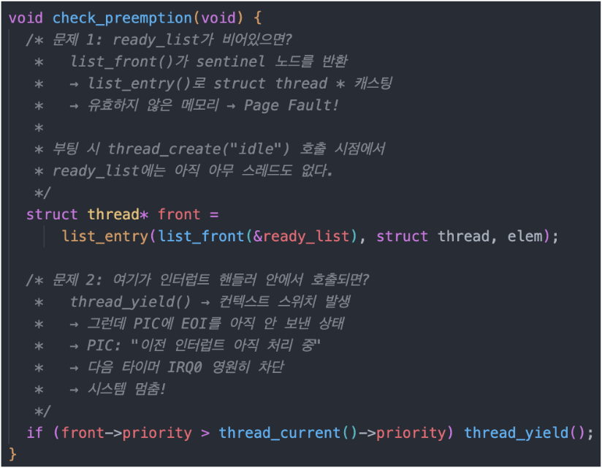
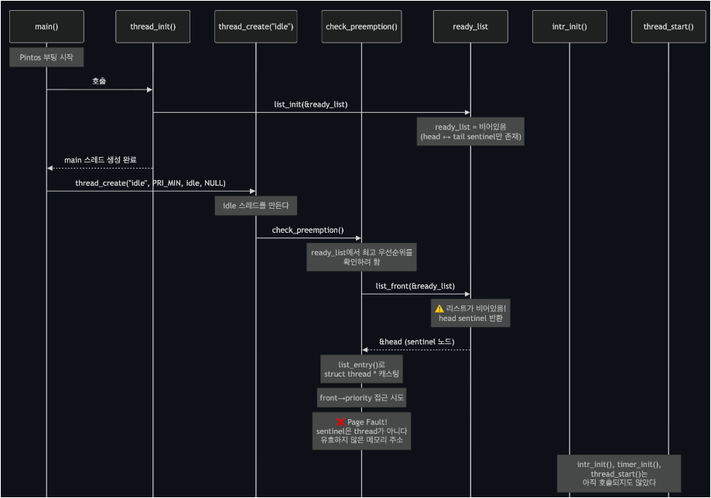
최우녕
Page Fault — 빈 리스트
부팅 시 ready_list에는 아무도 없다.

Slide 19

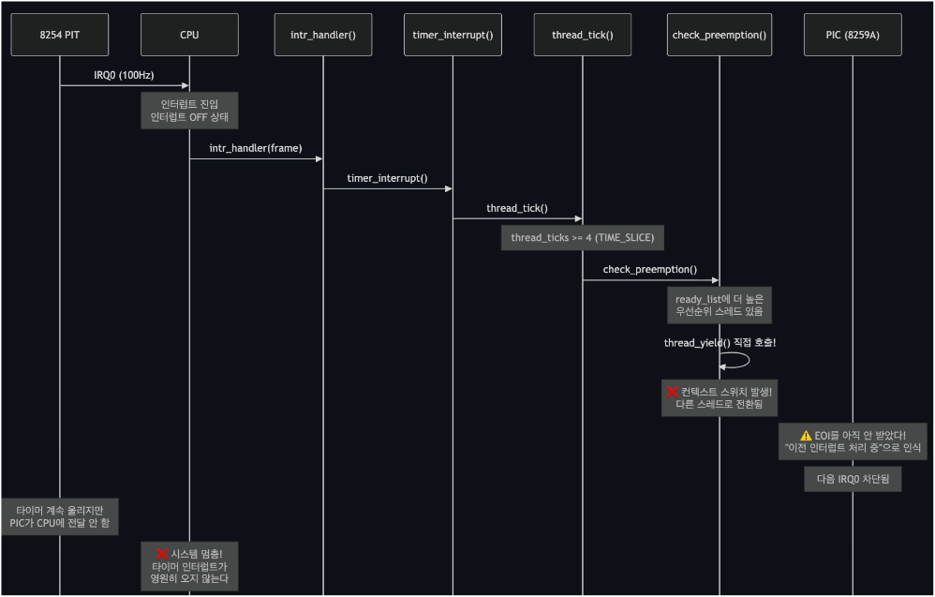
최우녕
EOI 미전송 — 인터럽트 안에서 yield하면?
PIC가 다음 IRQ0을 영원히 차단한다.

Slide 20
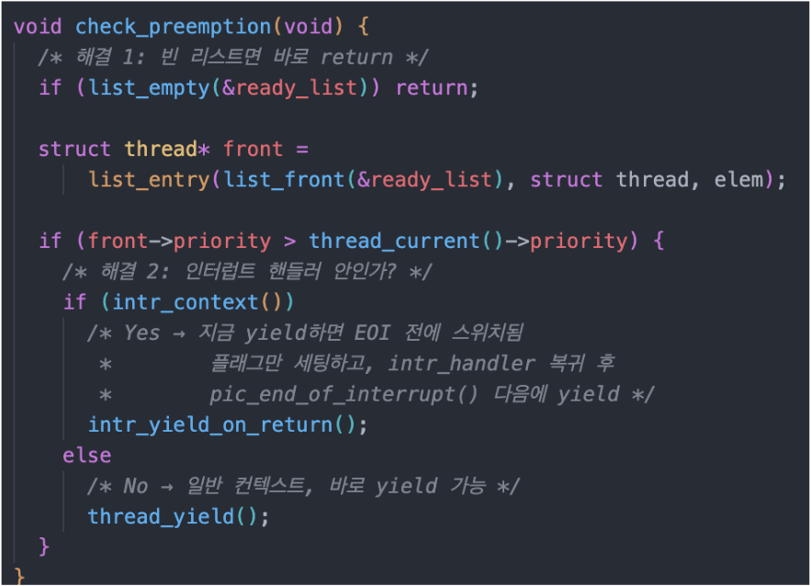

최우녕
해결
list_empty 가드 + intr_context 분기로 해결

Slide 21
Priority-Donation
황정연

Slide 22


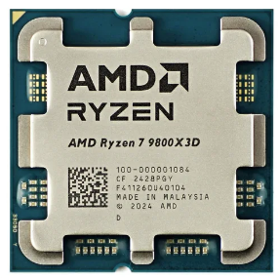
황정연
왜 priority Donation이 필요한 이유
알잘딱깔센? no!
일일이 지시하셈
각기 다른 제약조건으로 Thread는 코어를 점유한다
1. 코어는 스레드를 구별하지 않고 priority 순으로 가져온다 2. 몇몇 스레드는 lock을 공유함(특정 자원 공유) 3. 공유 스레드들은 lock을 반납해야 코어 진입(발이 묶임) → 따라서 lock 공유 스레드들 사이에선 priority 선점이 강제되지 않음

Slide 23
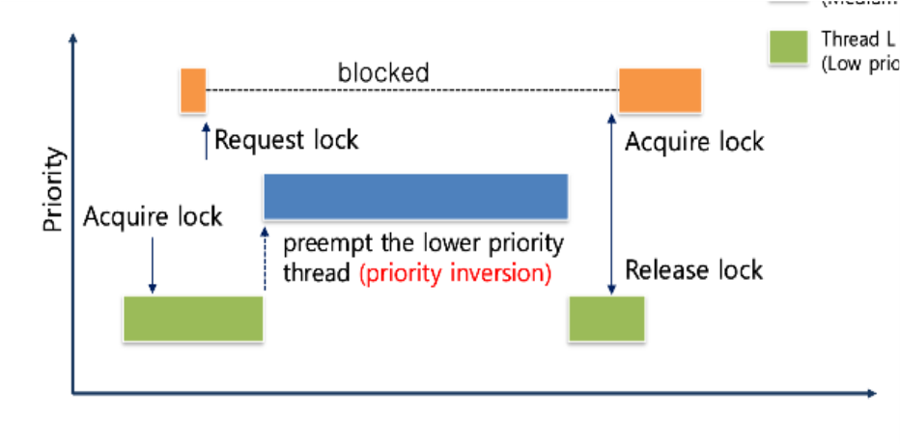

황정연
Priority Invertion
우선순위 역전이란?
LOW thread, HIGH thread: lock 공유
HIGH thread: lock을 요청하더라도, LOW가 수행될 때 까지 대기
MEDIUM thread: lock 공유 스레드 아님, cpu 선점이 일어남
→ 중요한 HIGH thread가 가장 늦게 실행되는 문제가 발생

Slide 24
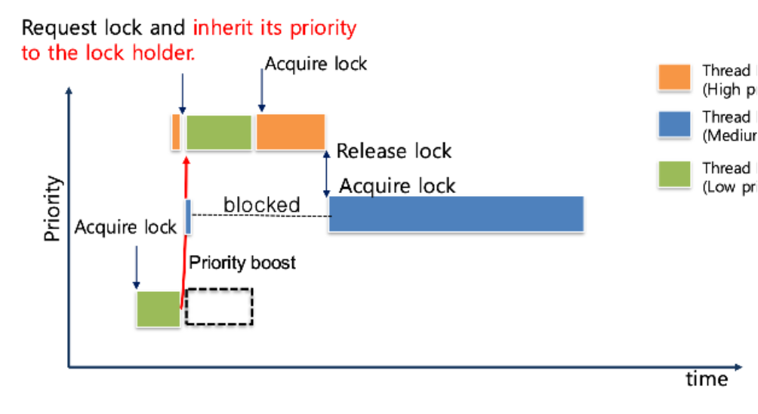


황정연
priority Donation으로 해결
LOW thread에 임시로 HIGHT PRIORITY를 기부 → MEDIUM thread 선점 차단

Slide 25
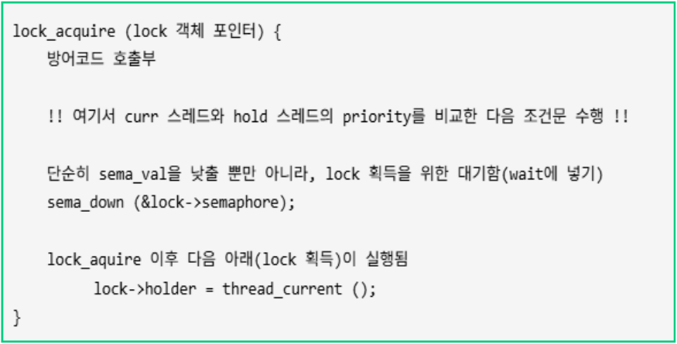
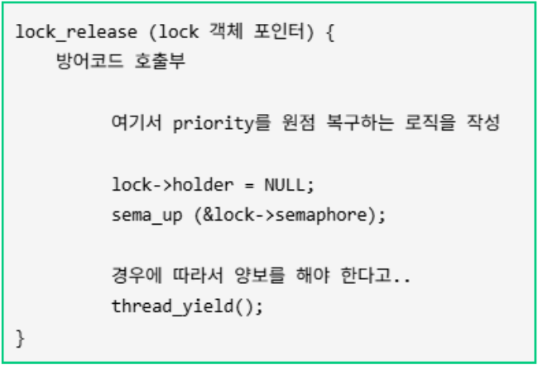
황정연
코드 구현 예시
lock_acquire 함수
lock_release 함수
→ 획득/릴리즈 함수에 우선순위 기부 then 우선순위 회수 로직을 작성해야 한다
→ current_thread함수와 lock객체의 hold를 통해 스레드 가져오기 then 우선순위 비교

Slide 26






회고
이번 주 진행 방식
초반 브랜치 전략과 컨벤션 문서를 정리하고, 같은 기능을 각자 구현한 뒤 더 좋은 코드를 팀의 베이스로 삼고자 함
팀원마다 학습 속도와 방식이 달라 대화를 통해 문제를 해결하는 방식으로 변화됨
아쉬운 점
구현 시점이 맞지 않아 코드 비교와 병합이 자연스럽게 이루어지지 못함
각자의 구현 경험이 팀 안에서 충분히 공유되고 정리되어 축적되지는 못함
차주 개선안
매일 밤 10시 이전까지 개인 브랜치에 커밋하고, 서로의 코드에 리뷰 진행
다음 날 아침에는 리뷰 내용을 바탕으로 코어 타임을 진행하고, 합칠 부분은 공통 베이스로 정리한 뒤 작업 진행

Slide 27
감사합니다

